Slide 1
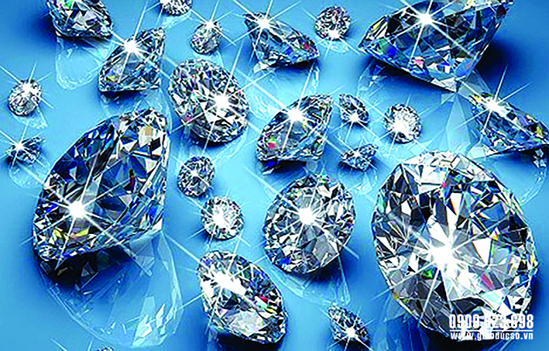
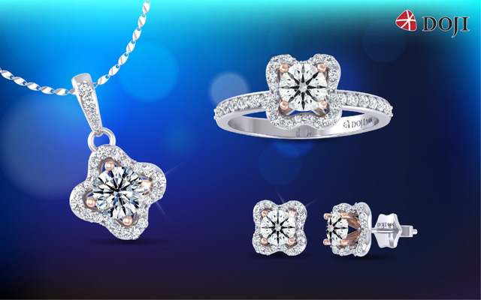
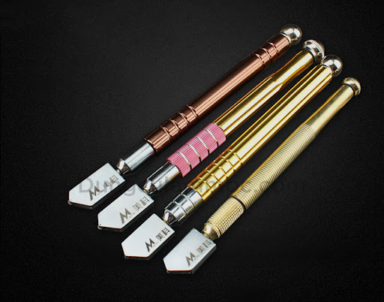
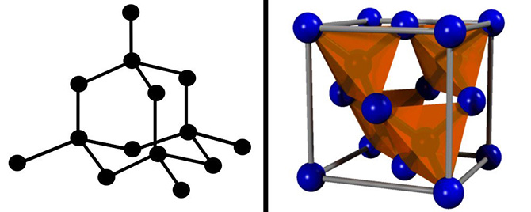
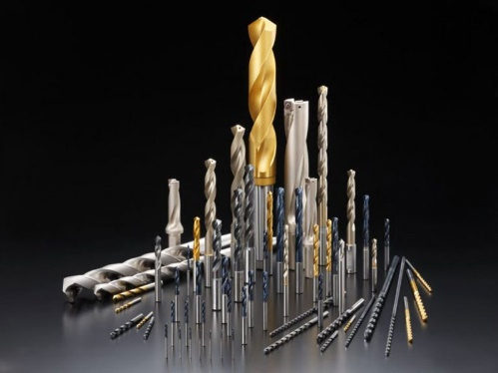
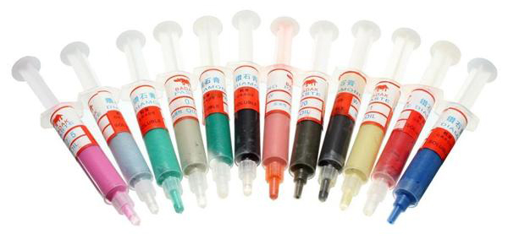
1)Các dạng thù hình của carbon:
Ứng dụng của Kim cương
Kim cương
Làm đồ trang sức
Làm dao cắt kính
Làm bột mài
Làm mũi khoan
Tinh thể trong suốt, không màu.
Không dẫn điện, dẫn nhiệt.
Cứng nhất trong tất cả các chất

Slide 2
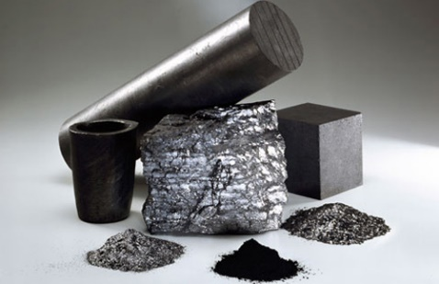

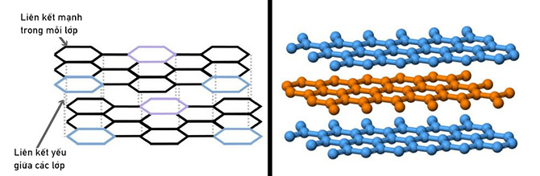
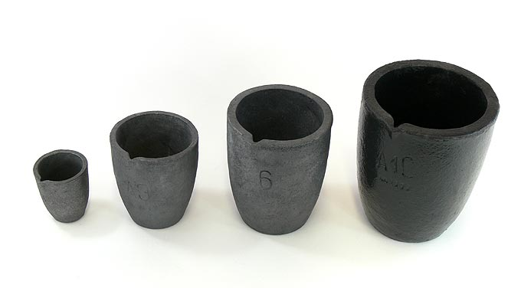
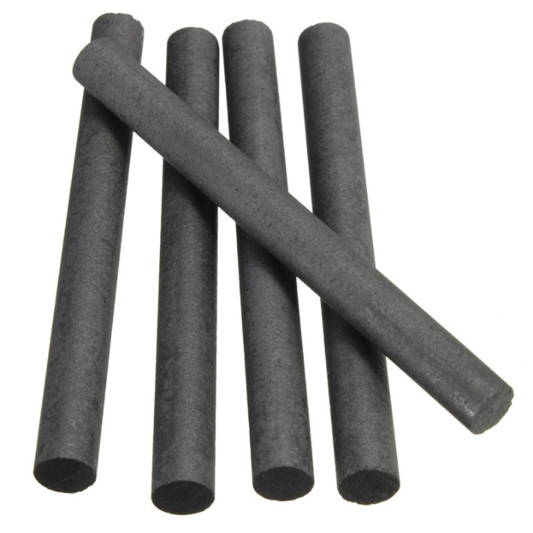
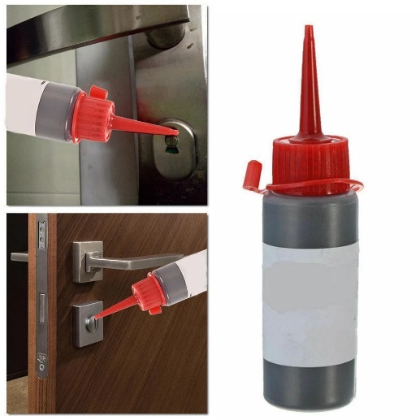
1)Các dạng thù hình của carbon:
Ứng dụng của than chì
Than chì
Làm ruột bút chì đen
Chất tinh thể màu xám đen.
Dẫn điện, dẫn nhiệt tốt.
Mềm.
Nồi nấu hợp kim
Làm điện cực
Làm chất bôi trơn

Slide 3
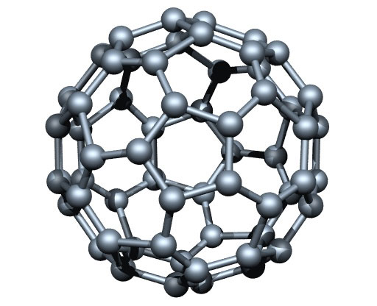
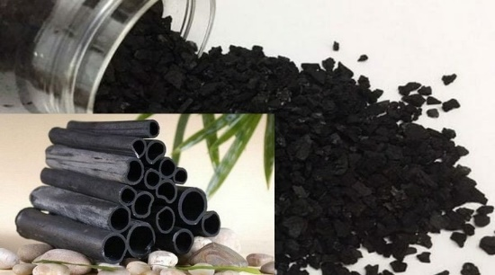
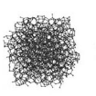
Fuleren
C vô định hình
Cấu trúc hình cầu rỗng
C₆₀ : C₇₀ ….
Than gỗ, than cốc, than muội ….
Hấp phụ các chất khí và chất tran trong dung dịch

Slide 4
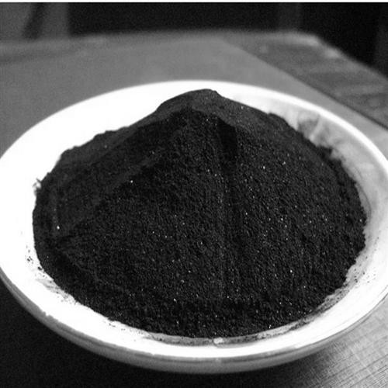
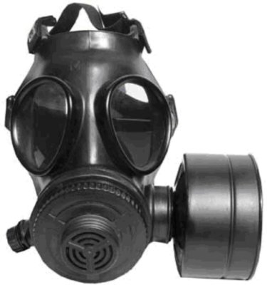
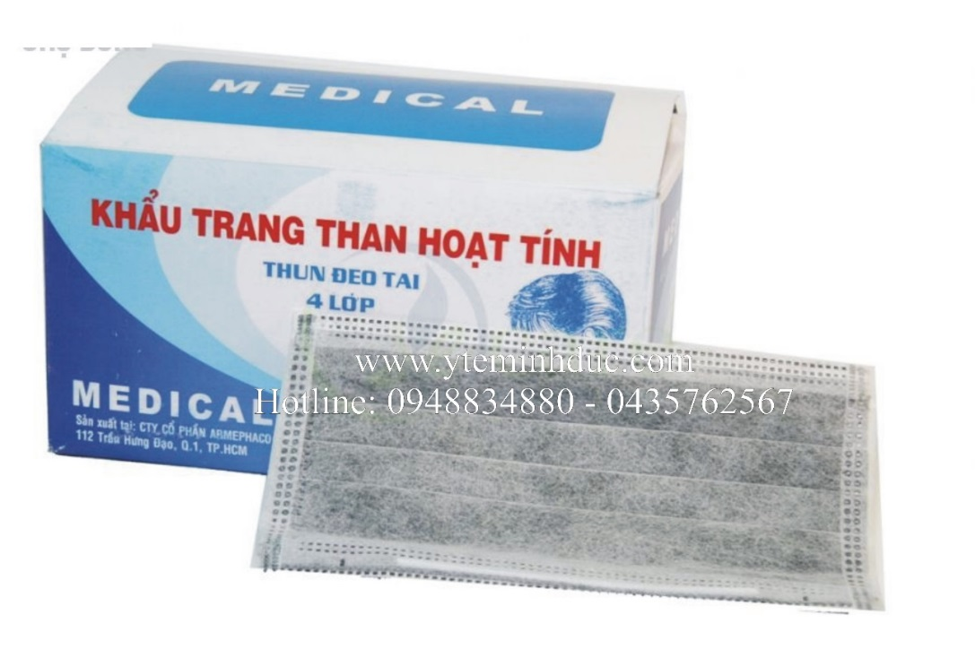
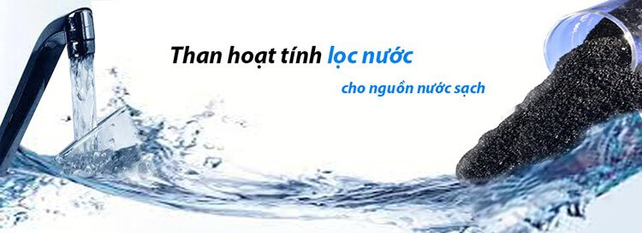
Mặt nạ phòng độc
THAN HOẠT TÍNH
THAN HOẠT TÍNH

Slide 5

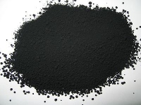
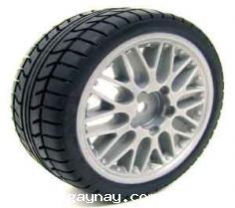
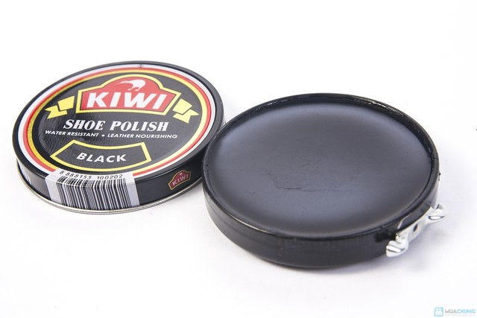
THAN MUỘI
Sản xuất mực in
Xi đánh giầy
Chất độn cao su

Slide 6
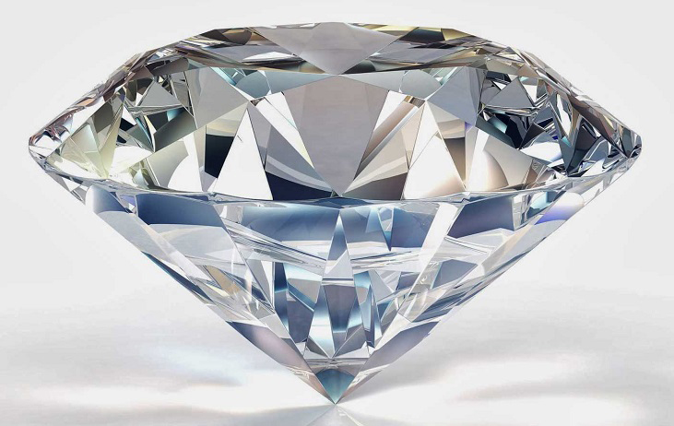

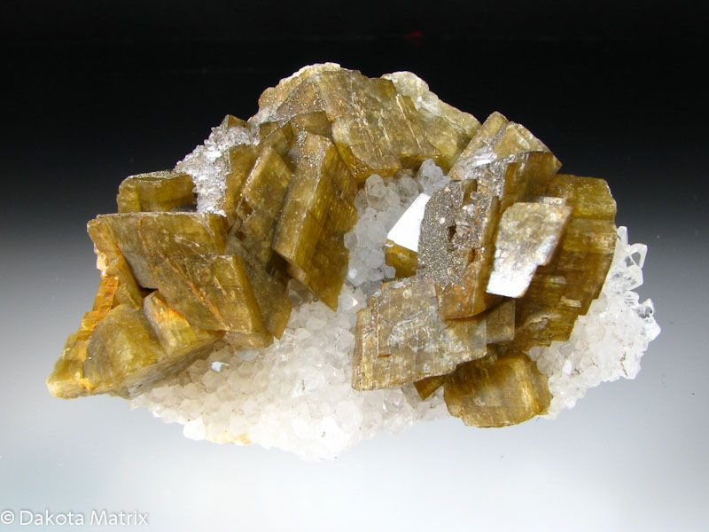
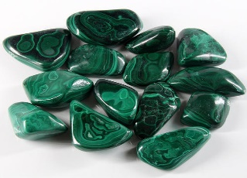
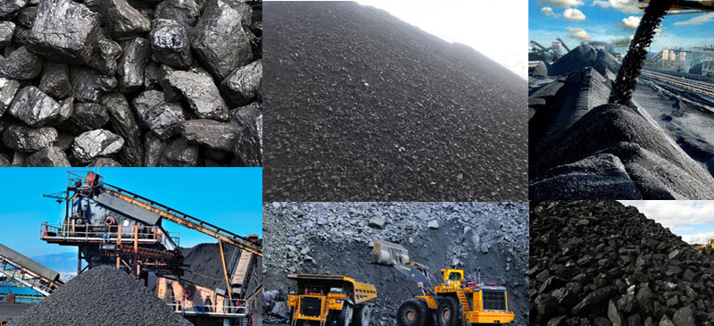
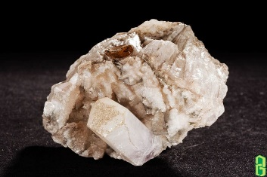
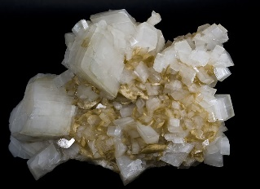
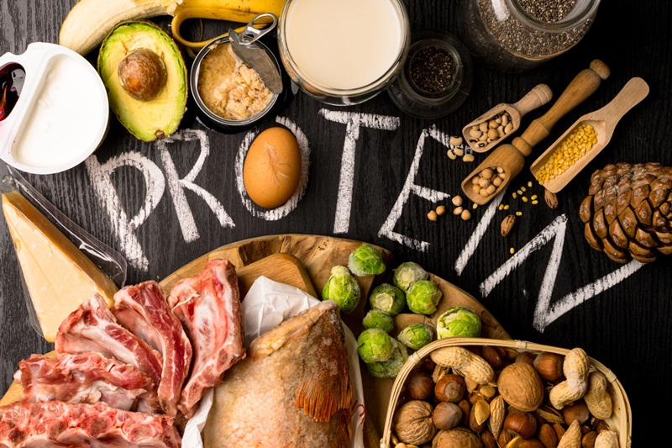
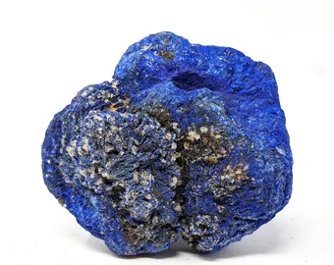

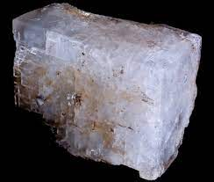
Trạng thái tự nhiên
Kim cương
Tự do
ADN
Malachite
Cu₂CO₃(OH)₂
Siderite ( FeCO₃)
Carbon
Khoáng vật
Than : than chì, than mỡ ….
Cancite ( CaCO₃)
Dolomite
(Ca,Mg)CO₃
Hợp chất
Azuzite
Cu₃(CO₃)₂(OH)₂
Cơ thể sống
Dầu mỏ , khí thiên nhiên…
Magnesite ( MgCO₃)

